Slide 1







Pre-Commercial Procurement
of Innovative Triage Management Systems
Strengthening Resilience and Interoperability
of Emergency Medical Services
Διαδικτυακό Σεμινάριο Ανοικτής Διαβούλευσης με την Αγορά
Δημόσια Σύμβαση Καινοτόμων Συστημάτων Διαχείρισης Διαλογής Θυμάτων για την Ενίσχυση της Ανθεκτικότητας και της Διαλειτουργικότητας των Υπηρεσιών Πρώτων Βοηθειών
- Προ-εμπορική Δημόσια Σύμβαση
Ελλάδα
Πέμπτη, 24 Φεβρουαρίου 2022
Κέντρο Μελετών Ασφάλειας (ΚΕΜΕΑ)
This project has received funding from the European Union’s Horizon 2020 research and innovation programme under grant agreement No 101022061.
office@iprocuresecurity.eu
pcp.iprocuresecurity.eu
@procuresecurity

Slide 2


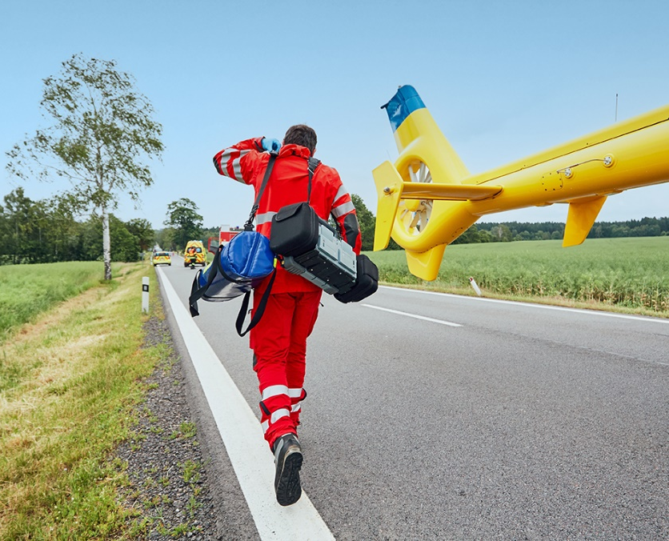




Κανόνες
Το Διαδικτυακό Σεμινάριο θα ηχογραφηθεί και θα δημοσιευθεί στον ιστότοπο του έργου. Χρησιμοποιώντας το βίντεο και το μικρόφωνό σας θα συναινέσετε στην καταγραφή.
Όλοι οι συμμετέχοντες εκτός από τους ομιλητές και τους συντονιστές θα τίθενται σε σίγαση.
Μη διστάσετε να δημοσιεύσετε τις ερωτήσεις σας στη συνομιλία.
Αν θέλετε να μιλήσετε, σηκώστε το χέρι και περιμένετε να σας δώσει τον λόγο ο συντονιστής.
Notes:
Το διαδικτυακό σεμινάριο θα ηχογραφηθεί και θα προστεθεί στον ιστότοπό μας. Χρησιμοποιώντας το βίντεο και το μικρόφωνό σας θα συναινέσετε στην καταγραφή. Εάν δεν θέλετε να καταγράφεται η φωνή και η εικόνα σας κατά τη διάρκεια του διαδικτυακού σεμιναρίου, μπορείτε να κάνετε τις ερωτήσεις σας χρησιμοποιώντας τη συνομιλία. Η Κοινοπραξία IPS PCP θα χρησιμοποιήσει αυτά τα αρχεία μόνο για τους σκοπούς του έργου, σύμφωνα με την κείμενη νομοθεσία.
Σε περίπτωση διαφοροποιήσεων, κατισχύουν οι πληροφορίες στην Αγγλική γλώσσα

Slide 3
Αντικείμενο
1
Παρουσίαση του έργου iProcureSecurity PCP και της Πρόσκλησης υποβολής Προσφορών
2
Ερμηνεία του μηχανισμού Προ-εμπορικής Δημόσιας Σύμβασης
Συμβουλευτεί τους πιθανούς προμηθευτές σχετικά με το σχέδιο τεχνικών προδιαγραφών
3
4
Διευκολύνει τη δημιουργία συνεργασιών
Notes:
3. Consult with potential suppliers the draft specifications
4. Facilitate the establishment of partnerships

Slide 4
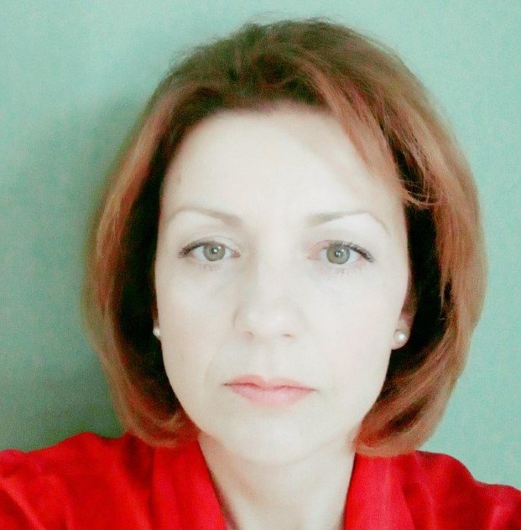
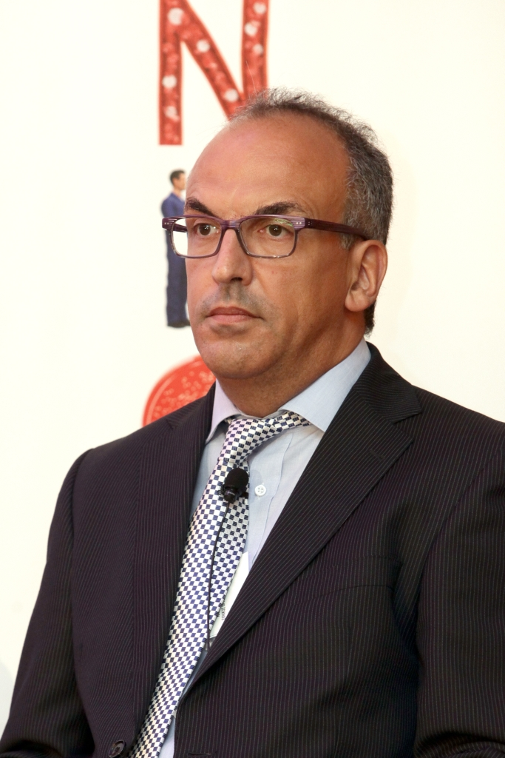
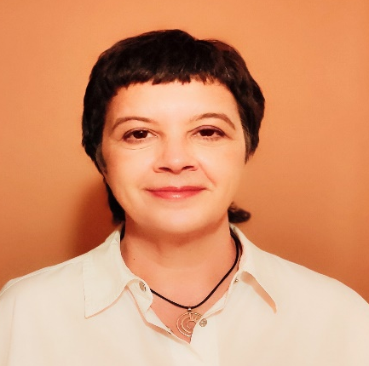
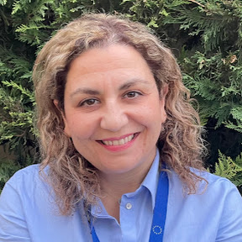
Ομιλητές
Replace with image
Replace with image
5x5 cm
Replace with image
Replace with image
Παναγιώτα Μπενέκου
Project Manager
ΚΕΝΤΡΟ ΜΕΛΕΤΩΝ ΑΣΦΑΛΕΙΑΣ (ΚΕΜΕΑ)
Ιωάννης Καραφύλλης
Γενικός Διευθυντής
ΕΛΛΗΝΙΚΟΣ ΕΡΥΘΡΟΣ ΣΤΑΥΡΟΣ
Αναστασία ΖΥΓΟΥΡΑ
Διευθύντρια Αναισθησιολογίας
ΕΘΝΙΚΟ ΚΕΝΤΡΟ ΑΜΕΣΗΣ ΒΟΗΘΕΙΑΣ
Ελένη Λιανού
Δικηγόρος παρ’ Αρείω Πάγω-
Ειδικευμένη σε θέματα δημοσίων συμβάσεων καινοτομίας
ΚΕΝΤΡΟ ΜΕΛΕΤΩΝ ΑΣΦΑΛΕΙΑΣ (ΚΕΜΕΑ)

Slide 5


Ατζέντα
ΕΙΣΑΓΩΓΗ: ΔΙΑΧΕΙΡΙΣΗ ΤΗΣ ΔΙΑΔΙΚΑΣΙΑΣ ΔΙΑΛΟΓΗΣ
ΘΥΜΑΤΩΝ
10:30 – 10:50
2. ΚΥΡΙΕΣ ΠΡΟΚΛΗΣΕΙΣ ΚΑΙ ΣΤΟΧΟΙ
10:50 – 11:10
3. ΠΡΟ-ΕΜΠΟΡΙΚΗ ΔΗΜΟΣΙΑ ΣΥΜΒΑΣΗ: ΕΝΑ ΕΡΓΑΛΕΙΟ ΔΗΜΟΣΙΩΝ ΣΥΜΒΑΣΕΩΝ ΚΑΙΝΟΤΟΜΙΑΣ
11:10 – 11:30
5. ΕΠΟΜΕΝΑ ΒΗΜΑΤΑ
11:30 – 11:45
6. ΕΡΩΤΗΣΕΙΣ
11:45 – 12:00
Notes:
PRE-COMMERCIAL PROCUREMENT AS A
TOOL FOR INNOVATION PROCUREMENT
Προ-εμπορική δημόσια σύμβαση ως μέσω για σύμβαση καινοτομίας

Slide 6
Στοιχεία Επικοινωνίας
του έργου iProcureSecurity PCP
office@iprocuresecurity.eu
pcp.iprocuresecurity.eu
@procuresecurity

Slide 7




Pre-Commercial Procurement
of Innovative Triage Management Systems
Strengthening Resilience and Interoperability
of Emergency Medical Services
Διαδικτυακό Σεμινάριο Ανοικτής Διαβούλευσης με την Αγορά
Εισαγωγή: Διαχείριση της Διαδικασίας Διαλογής Θυμάτων
Ιωάννης Καραφύλλης
Γενικός Διευθυντής
ΕΛΛΗΝΙΚΟΣ ΕΡΥΘΡΟΣ ΣΤΑΥΡΟΣ
Πέμπτη, 24 Φεβρουαρίου 2022
This project has received funding from the European Union’s Horizon 2020 research and innovation programme under grant agreement No 101022061.
office@iprocuresecurity.eu
pcp.iprocuresecurity.eu
@procuresecurity

Slide 8


Τρέχοντα ζητήματα ως προς τη διαχείριση της διαδικασίας διαλογής θυμάτων βάσει προτεραιότητας
Σχεδιασμός και λήψη αποφάσεων
Έλλειψη σαφήνειας για τον επικεφαλής των επιχειρήσεων στο πεδίο, στις δομές ελέγχου και εντολών και τα κέντρα αποστολής
Έλλειψη πληροφόρησης για τις περιβαλλοντικές συνθήκες (συνθήκες κυκλοφορίας και καιρικές συνθήκες)
Απουσία δεδομένων με σκοπό την υποστήριξη στη λήψη αποφάσεων για τη βελτίωση της κατανομής πόρων και της μεταφοράς θυμάτων
Κατανομή πόρων
Η κατανομή πόρων είναι μερικές φορές αναποτελεσματική λόγω της έλλειψης διαλειτουργικότητας των υφιστάμενων συστημάτων
Απαιτείται εξαντλητική ανάλυση των δεδομένων που δημιουργούνται στο συμβάν, τόσο σε πραγματικό χρόνο όσο και στη συνέχεια
Η αυτοματοποιημένη παρακολούθηση των θυμάτων που έχουν ήδη αξιολογηθεί μπορεί να αποδεσμεύσει ανθρώπινο δυναμικό για τη φροντίδα άλλωνθυμάτων.
Notes:
Το έργο μας ξεκίνησε με βάση την ανάγκη του οργανισμού μας, μαζί με αρκετούς άλλους οργανισμούς που είναι υπεύθυνοι για την προμήθεια ιατρονοσηλευτικών συστημάτων σε έκτακτες ανάγκες στην Ευρώπη, να αντιμετωπίσει ορισμένες προκλήσεις και αναποτελεσματικότητα στον υφιστάμενο τρόπο διαχείρισης διαλογής θυμάτων βάσει προτεραιότητας σε ένα πλαίσιο μαζικών ατυχημάτων (MCI). Όλοι μας βλέπουμε αυτές τις κοινές προκλήσεις, οι οποίες σχετίζονται με διαφορετικές πτυχές της διαδικασίας, όπως:
Ο σχεδιασμός και η διαδικασία λήψης αποφάσεων κατά τη διάρκεια ενός μαζικού ατυχήματος - Είναι σημαντικό να υπάρχει μεγαλύτερη σαφήνεια, πχ, για τον επικεφαλής των επιχειρήσεων, τις δομές εντολών και ελέγχου και τα κέντρα αποστολής· ή καλύτερη υποστήριξη σε αυτούς τους ρόλους χρησιμοποιώντας δεδομένα σε πραγματικό χρόνο, όπως η κυκλοφορία και οι καιρικές συνθήκες που βοηθούν τους εμπλεκόμενους να λάβουν την καλύτερη απόφαση σχετικά με την κατανομή πόρων, τη μεταφορά κ.λπ.
Στο πλαίσιο της κατανομής πόρων στα μαζικά ατυχήματα, παρατηρούμε συχνά αναποτελεσματικότητα λόγω έλλειψης διαλειτουργικότητας των διαφορετικών συστημάτων και των διεπαφών που χρησιμοποιούνται στη διαδικασία. Χρειαζόμαστε πλούσια δεδομένα τόσο κατά τη διάρκεια ενός συμβάντος όσο και μετά από αυτό, σε ένα πλαίσιο αξιολόγησης και εκπαίδευσης. Μια προσέγγιση που υποστηρίζεται από Τεχνολογίες Πληροφορικής και Επικοινωνιών θα βοηθήσει στην αποδέσμευση ανθρώπινου δυναμικού και θα επιτρέψει την καλύτερη και ταχύτερη φροντίδα των θυμάτων
Περαιτέρω βελτιώσεις είναι επιθυμητές σχετικά με την πρακτική διαλογής βάσει προτεραιότητας, καθώς επιτρέπουν μεγαλύτερη ευελιξία, καλύτερη επικοινωνία και καλύτερη διασύνδεση των διαφόρων παραγόντων και συστημάτων που εμπλέκονται σε ένα περίπλοκο περιβάλλον, όπως είναι αυτό των μαζικών ατυχημάτων

Slide 9
Τρέχοντα ζητήματα ως προς τη διαχείριση της διαδικασίας διαλογής θυμάτων βάσει προτεραιότητας
Πρακτική διαλογής βάσει προτεραιότητας
Η τρέχουσα διαλογή βάσει προτεραιότητας δεν είναι ευέλικτη
Βελτίωση της εκ νέου διαλογής, παραδείγματος χάριν, παρακολούθηση της κατάστασης και των ζωτικών σημείων των τραυματιών που έχουν ήδη προτεραιοποιηθεί
Μετάδοση δεδομένων
Τα ραδιοφωνικά μηνύματα είναι επιρρεπή στην πρόκληση σύγχυσης και μεταδίδονται αργά
Διαλειτουργικότητα
Έλλειψη διαλειτουργικότητας (έλλειψη εφαρμογών) μεταξύ εφαρμοζόμενων ιατρονοσηλευτικών συστημάτων σε έκτακτες ανάγκες
Έλλειψη διαλειτουργικότητας μεταξύ των εμπλεκόμενων φορέων που συμμετέχουν σε έκτακτες ανάγκες
Έλλειψη διαλειτουργικότητας με το εθνικό Ηλεκτρονικό Μητρώο Υγείας
Notes:
Το έργο μας ξεκίνησε με βάση την ανάγκη του οργανισμού μας, μαζί με αρκετούς άλλους οργανισμούς που είναι υπεύθυνοι για την προμήθεια ιατρονοσηλευτικών συστημάτων σε έκτακτες ανάγκες στην Ευρώπη, να αντιμετωπίσει ορισμένες προκλήσεις και αναποτελεσματικότητα στον υφιστάμενο τρόπο διαχείρισης διαλογής θυμάτων βάσει προτεραιότητας σε ένα πλαίσιο μαζικών ατυχημάτων (MCI). Όλοι μας βλέπουμε αυτές τις κοινές προκλήσεις, οι οποίες σχετίζονται με διαφορετικές πτυχές της διαδικασίας, όπως:
Ο σχεδιασμός και η διαδικασία λήψης αποφάσεων κατά τη διάρκεια ενός μαζικού ατυχήματος - Είναι σημαντικό να υπάρχει μεγαλύτερη σαφήνεια, πχ, για τον επικεφαλής των επιχειρήσεων, τις δομές εντολών και ελέγχου και τα κέντρα αποστολής· ή καλύτερη υποστήριξη σε αυτούς τους ρόλους χρησιμοποιώντας δεδομένα σε πραγματικό χρόνο, όπως η κυκλοφορία και οι καιρικές συνθήκες που βοηθούν τους εμπλεκόμενους να λάβουν την καλύτερη απόφαση σχετικά με την κατανομή πόρων, τη μεταφορά κ.λπ.
Στο πλαίσιο της κατανομής πόρων στα μαζικά ατυχήματα, παρατηρούμε συχνά αναποτελεσματικότητα λόγω έλλειψης διαλειτουργικότητας των διαφορετικών συστημάτων και των διεπαφών που χρησιμοποιούνται στη διαδικασία. Χρειαζόμαστε πλούσια δεδομένα τόσο κατά τη διάρκεια ενός συμβάντος όσο και μετά από αυτό, σε ένα πλαίσιο αξιολόγησης και εκπαίδευσης. Μια προσέγγιση που υποστηρίζεται από Τεχνολογίες Πληροφορικής και Επικοινωνιών θα βοηθήσει στην αποδέσμευση ανθρώπινου δυναμικού και θα επιτρέψει την καλύτερη και ταχύτερη φροντίδα των θυμάτων
Περαιτέρω βελτιώσεις είναι επιθυμητές σχετικά με την πρακτική διαλογής βάσει προτεραιότητας, καθώς επιτρέπουν μεγαλύτερη ευελιξία, καλύτερη επικοινωνία και καλύτερη διασύνδεση των διαφόρων παραγόντων και συστημάτων που εμπλέκονται σε ένα περίπλοκο περιβάλλον, όπως είναι αυτό των μαζικών ατυχημάτων

Slide 10

Σημασία της διαχείρισης της διαδικασίας διαλογής
Τι
Ταξινόμηση ασθενών σε ομάδες προτεραιότητας ανάλογα με τις ανάγκες τους και τους διαθέσιμους πόρους.
Διασφάλιση της αποτελεσματικής χρήσης των διαθέσιμων πόρων (π.χ. προσωπικό, προμήθειες, εξοπλισμός, μεταφορές, ιατρικές εγκαταστάσεις).
Γιατί
Χαμηλή πιθανότητα, αλλά υψηλός αντίκτυπος των συμβάντων
Επίδραση της έκτασης και της ποιότητας της φροντίδας που παρέχεται από το σύστημα Ιατρικών Υπηρεσιών Άμεσης επέμβασης (EMS).
Μείωση της θνησιμότητας και αύξηση της ποιότητας ζωής των θυμάτων.
Τάση
Αύξηση του αριθμού των φυσικών και ανθρωπογενών καταστροφών
Παράγοντες κινδύνου: κλιματική αλλαγή, αστικοποίηση, μεταβαλλόμενο τοπίο ασφάλειας, τεχνολογικές εξελίξεις
Notes:
Η διαχείριση διαλογής είναι το κλειδί για το μετριασμό των επιπτώσεων γεγονότων μαζικών ατυχημάτων - λίγα δευτερόλεπτα και αναποτελεσματικές διαδικασίες μπορούν να οδηγήσουν σε χαμένες ζωές. Ως εκ τούτου, στο iProcureSecurity εστιάζουμε σε όλη τη διαδικασία, από το πότε συμβαίνει ένα περιστατικό μέχρι την παράδοση των θυμάτων σε κέντρο θεραπείας ή νοσοκομείο.
Κατά τη διάρκεια αυτής της περιόδου, αναζητούμε αποτελεσματική χρήση πόρων όπως προσωπικό και εξοπλισμός που εμπλέκονται στην αξιολόγηση των ασθενών σύμφωνα με τις ανάγκες τους.
Γνωρίζουμε ότι αυτό είναι ένα σημαντικό θέμα, επειδή ο αριθμός των φυσικών και ανθρωπογενών καταστροφών αυξάνεται, και υπάρχουν και άλλοι κίνδυνοι που καθιστούν αναπόφευκτα τα περιστατικά αυτής της φύσης - ωστόσο, θα πρέπει να αντιμετωπίζονται όσο το δυνατόν καλύτερα. Ως εκ τούτου, είμαστε χαρούμενοι που έχουμε τόσους πολλούς συμμετέχοντες, οι οποίοι κρατούν κομμάτια από το μεγάλο παζλ που θα μας βοηθήσει να βελτιώσουμε τη διαχείριση διαλογής θυμάτων.

Slide 11

Ο κύριος στόχος του iProcureSecurity PCP είναι να βελτιώσει τα σενάρια διαλογής θυμάτων μέσω ενός ευέλικτου συστήματος διαχείρισης διαλογής. Διατίθενται 6,7 εκατομμύρια ευρώ για υπηρεσίες Έρευνας & Ανάπτυξης σε αυτόν τον τομέα.
Notes:
Ο γενικός στόχος του έργου είναι επομένως η βελτίωση των σεναρίων διαλογής θυμάτων μέσω ενός ευέλικτου συστήματος διαχείρισης διαλογής. Για αυτό, προσφέρουμε συλλογικά 6,7 εκατομμύρια ευρώ για υπηρεσίες Έρευνας &Ανάπτυξης για να το αντιμετωπίσουμε.

Slide 12









9 Αναθέτουσες Αρχές
από
5 χώρες
Υπεύθυνες για την προ-νοσοκομειακή φροντίδα περισσότερων από
40 εκατομμυρίων ανθρώπων
Αναθέτουσες Αρχές & Φορείς
ΚΕΝΤΡΟ ΜΕΛΕΤΩΝ ΑΣΦΑΛΕΙΑΣ (KEMEA) – ΕΛΛΑΔΑ*
ΔΗΜΌΣΙΑ ΕΤΑΙΡΕΊΑ ΈΚΤΑΚΤΗΣ ΑΝΆΓΚΗΣ SANITARIAS (EPES) - ΙΣΠΑΝΙΑ
ΜΑΔΡΙΛΈΝΙΚΗ ΥΠΗΡΕΣΊΑ ΥΓΕΊΑΣ (SERMAS) - ΙΣΠΑΝΙΑ
ΑΥΣΤΡΙΑΚΟΣ ΕΡΥΘΡΟΣ ΣΤΑΥΡΟΣ (ARC) - ΑΥΣΤΡΙΑ
ΠΕΡΙΦΕΡΕΙΑΚΉ ΥΠΗΡΕΣΊΑ ΈΚΤΑΚΤΗΣ ΑΝΆΓΚΗΣ (AREU) - ΙΤΑΛΙΑ
AΤΟΠΙΚΉ ΥΓΕΙΟΝΟΜΙΚΉ ΑΡΧΉ BENEVENTO (ASLBN) - ΙΤΑΛΙΑ
ΕΛΛΗΝΙΚΟΣ ΕΡΥΘΡΟΣ ΣΤΑΥΡΟΣ (ΕΕΣ) - ΕΛΛΑΔΑ
ΕΘΝΙΚΟ ΚΕΝΤΡΟ ΑΜΕΣΗΣ ΒΟΗΘΕΙΑΣ (EKAB) - ΕΛΛΑΔΑ
ΜΗΤΡΟΠΟΛΙΤΙΚΌΣ ΔΉΜΟΣ ΣΜΎΡΝΗΣ (IBB) - ΤΟΥΡΚΙΑ
* Επικεφαλής Αναθέτουσα Αρχή
Notes:
Ο Ελληνικός Ερυθρός Σταυρός αποτελεί μέρος μιας κοινοπραξίας εταίρων - 9 προμηθεύτριες εταιρείες από 5 χώρες που είναι συλλογικά υπεύθυνες για την προνοσοκομειακή περίθαλψη πάνω από 40 εκατομμυρίων ανθρώπων. Συνεργαζόμαστε με συναδέλφους από την Ισπανία, την Αυστρία, την Ιταλία, την Ελλάδα, την Τουρκία και τη Γερμανία.

Slide 13



Με την υποστήριξη:
12 συνεργάτες
από
6 χώρες
10σύμβουλοι
160+ μέλη του δικτύου EMS
SYNYO GmbH – ΑΥΣΤΡΙΑ*
ΈΝΩΣΗ ΙΑΤΡΏΝ ΑΣΘΕΝΟΦΌΡΩΝ ΈΚΤΑΚΤΗΣ ΑΝΆΓΚΗΣ (AAHD) - ΤΟΥΡΚΙΑ
EMPIRICA TECHNOLOGY RESEARCH (EMPIRICA) - ΓΕΡΜΑΝΙΑ
Και τη συμμετοχή της Συμβουλευτικής Επιτροπής Διεθνών Εμπειρογνωμόνων των Ιατρικών Υπηρεσιών Άμεσης Επέμβασης (EMS) και το ευρύτερο δίκτυο iProcureSecurity EMS
* Επικεφαλής Αναθέτουσα Αρχή
Notes:
Το έργο υποστηρίζεται από τρεις επιπλέον οργανισμούς που διευκολύνουν την ομαλή διεξαγωγή της προ-εμπορικής διαδικασίας σύναψης συμβάσεων. Συντονιστής του έργου είναι ο οργανισμός SYNYO από την Αυστρία. Επιπλέον, λαμβάνουμε συμβουλές από πολλούς διεθνείς εμπειρογνώμονες σε θέματα EMS και από το δίκτυο EMS iProcureSecurity, στο οποίο μπορείτε να έχετε πρόσβαση μέσω του δικτυακού τόπου του έργου.

Slide 14
Επικεφαλής Αναθέτουσα Αρχή
Κέντρο Μελετών Ασφάλειας - KEMEA
Το ΚΕ.ΜΕ.Α. είναι επιστημονικός, ερευνητικός και συμβουλευτικός φορέας που σκοπός του είναι η διεξαγωγή θεωρητικής και εφαρμοσμένης έρευνας και η εκπόνηση μελετών, ιδίως σε στρατηγικό επίπεδο, για θέματα που αφορούν την Πολιτική Ασφάλειας, καθώς και η παροχή υπηρεσιών, γνωμοδοτικού και συμβουλευτικού χαρακτήρα, σε θέματα ασφάλειας γενικότερα.
Είναι νομικό πρόσωπο ιδιωτικού δικαίου με έδρα την Αθήνα, έχει διοικητική και οικονομική αυτοτέλεια, λειτουργεί προς όφελος του δημόσιου συμφέροντος και εποπτεύεται από τον Υπουργό Προστασίας του Πολίτη.
Για την εκπλήρωση των στόχων του το KE.ME.A.:
διεξάγει ερευνητικά προγράμματα και μελέτες για θέματα εσωτερικής ασφάλειας που αφορούν στο Υπουργείο Προστασίας του Πολίτη και τις υπηρεσίες που υπάγονται σε αυτό, καθώς και άλλους φορείς του εσωτερικού,
εκπονεί και εκτελεί ερευνητικά προγράμματα ως εκπρόσωπος των εποπτευόμενων από το Υπουργείο Προστασίας του Πολίτη φορέων, για λογαριασμό ή σε συνεργασία με αντίστοιχους φορείς της Ευρωπαϊκής Ένωσης, άλλων κρατών ή διεθνών οργανισμών σύμφωνα με τους αντίστοιχους κανόνες και διαδικασίες,
παρακολουθεί και μελετά τις τεχνολογικές εξελίξεις των συστημάτων ασφάλειας και αξιολογεί τα νέα επιτεύγματα στο χώρο αυτόν,
διατυπώνει προτάσεις για την αξιοποίηση της τεχνογνωσίας που κατέχει,
αποτελεί φορέα πιστοποίησης διαδικασιών, μελετών, σχεδίων για την ασφάλεια, φορέων, οργανισμών και επιχειρήσεων του Ιδιωτικού και Δημοσίου Τομέα.

Slide 15
Αναθέτουσες Αρχές
Εθνικό Κέντρο Άμεσης Βοήθειας – ΕΚΑΒ
Tο Εθνικό Κέντρο Άμεσης Βοήθειας (ΕKAB) είναι Νομικό Πρόσωπο Δημοσίου Δικαίου (Ν.Π.Δ.Δ.) το οποίο υπάγεται στην εποπτεία του Υπουργείου Υγείας και έχει έδρα την Αθήνα. Το ΕΚΑΒ αποτελεί τον αποκλειστικό επιχειρησιακό βραχίονα του Εθνικού Συστήματος Υγείας και σκοπός του είναι:
  ο συντονισμός της παροχής επείγουσας προνοσοκομειακής φροντίδας σε ασθενείς
  η διακομιδή (επίγεια, θαλάσσια & εναέρια) των ασθενών στους κατάλληλους Υγειονομικούς Σχηματισμούς
  η παρακολούθηση της εύρυθμης λειτουργίας όλων των Υγειονομικών Σχηματισμών της χώρας καθώς και η διαχείριση των εφημεριακού καθεστώτος (ΚΕΠΥ-ΕΚΑΒ)
  ο συντονισμός και η διαχείριση όλων των εκτάκτων καταστάσεων & υγειονομικών κρίσεων στον προνοσοκομειακό και νοσοκομειακό χώρο (διαχείριση πανδημίας, πυρκαγιών κα)
Για την εκπλήρωση των στόχων του το ΕΚΑΒ είναι αναπτυγμένο Πανελλαδικά σε 12 Παραρτήματα (Αθήνα, Θεσσαλονίκη, Πάτρα, Ηράκλειο, Λάρισα, Καβάλα, Ιωάννινα, Λαμία, Αλεξανδρούπολη, Τρίπολη, Κοζάνη και Μυτιλήνη) και σε 110 Τομείς στις διάφορες περιοχές της χώρας .
Το ΕΚΑΒ πανελλαδικά διαθέτει μέσα διακομιδής, προκειμένου τα περίπου 4.500 άτομα του εξειδικευμένου υγειονομικού προσωπικού (Διασώστες, Νοσηλευτές και Ιατροί) να επιχειρήσουν στον τόπο του συμβάντος, με ασφαλή και γρήγορο τρόπο
  1085 Ασθενοφόρα, 247 Ειδικές Κινητές Μονάδες Επείγουσας Προνοσοκομειακής Ιατρικής, 32 Μοτοσυκλέτες, 8 Μικρά οχήματα ταχείας πρόσβασης, 3 Αυτοκινούμενα Συντονιστικά Κέντρα και 20 Οχήματα Αντιμετώπισης Καταστροφών.
Το ΕΚΑΒ σε όλη την επικράτεια, ανά έτος :
  δέχεται 1.700.000 κλήσεις (μ.ο.)
  πραγματοποιεί 600.000 διακομιδές (μ.ο. πρωτογενών & δευτερογενών διακομιδών)
Στο ΕΚΑΒ λειτουργεί εκπαιδευτικό κέντρο για ιατρούς, ομάδες πληθυσμού, ομάδες ειδικών επαγγελματιών και ΙΕΚ της ειδικότητας «Διασώστης – Πλήρωμα Ασθενοφόρου»

Slide 16
Αναθέτουσες Αρχές
Ελληνικός Ερυθρός Σταυρός
Ο Ελληνικός Ερυθρός Σταυρός ιδρύθηκε στις 10 Ιουνίου 1877, με πρωτοβουλία της βασίλισσας Όλγας. Από τη στιγμή της ίδρυσής του αναγνωρίσθηκε από τη Διεθνή Επιτροπή Ερυθρού Σταυρού και σήμερα αποτελεί μέρος της «οικογένειας» του Διεθνούς Κινήματος Ερυθρού Σταυρού και Ερυθράς Ημισελήνου. Στη μακρά πορεία του παραμένει σταθερά αφοσιωμένος στις διεθνείς ανθρωπιστικές αρχές και στην αλληλέγγυα εθελοντική προσφορά βοήθειας προς τον συνάνθρωπο.
Είναι ο μεγαλύτερος ανθρωπιστικός οργανισμός στην Ελλάδα με σύνθετο έργο που βασίζεται στην εθελοντική δράση και την άμεση ανταπόκριση των πολιτών. Κινητοποιείται στοχεύοντας πάντα στην ανακούφιση του ανθρώπινου πόνου σε περιόδους πολέμου και ειρήνης, στηρίζοντας τραυματίες, ασθενείς, πρόσφυγες, ηλικιωμένους, ανθρώπους με οικονομικές δυσκολίες και άτομα από κάθε ευάλωτη ομάδα του πληθυσμού. Η δράση του έχει συνδεθεί με την επαγρύπνηση, την αλληλεγγύη και τη φιλαλληλία και είναι συνώνυμη της αφιλοκερδούς προσφοράς και της ανιδιοτέλειας.
Οι βασικοί σκοποί και στόχοι του Ε.Ε.Σ. είναι:
Σε καιρό πολέμου: η συνδρομή και επικουρία στο έργο της Στρατιωτικής Υγειονομικής Υπηρεσίας, η νοσηλευτική περίθαλψη τραυματιών και ασθενών, καθώς και η προστασία των αιχμαλώτων, του άμαχου πληθυσμού και των θυμάτων πολέμου.
Σε καιρό ειρήνης: η αρωγή και συμπαράσταση στα θύματα θεομηνιών και επιδημιών, καθώς και η αυτόνομη ή σε συνεργασία με το Κράτος και κοινωνικούς φορείς, ανθρωπιστική δραστηριότητα.

Slide 17
Διαδικασία
Προ-εμπορική Δημόσια Σύμβαση υπηρεσιών Έρευνας και Ανάπτυξης
Σταδιακή προσέγγιση, ξεκινώντας από τον σχεδιασμό, μέσω της δημιουργίας πρωτοτύπων και δοκιμών
Ανταγωνιστική διαδικασία – πολλοί ανάδοχοι που δραστηριοποιούνται σε κάθε δεδομένη φάση
Τουλάχιστον δύο λύσεις θα δοκιμαστούν στην τελευταία φάση (3)
Notes:
Περιγράψτε εν συντομία τα χαρακτηριστικά της διαδικασίας PCP:
-Ανάθεση προ-εμπορικών υπηρεσιών Έρευνας&Ανάπτυξης, δηλαδή υπηρεσιών που δεν είναι ακόμη έτοιμες για την αγορά
-Θα υπάρξουν διάφορες φάσεις κατά τις οποίες οι προμηθευτές θα σχεδιάσουν μια λύση, θα κατασκευάσουν πρωτότυπα και θα δοκιμάσουν τις προηγμένες πρωτότυπες λύσεις τους
-Θα υπάρχουν πάντα πολλαπλές ανταγωνιστικές κοινοπραξίες προμηθευτών σε κάθε φάση
-Για να αποφευχθεί ο εγκλωβισμός, θα δοκιμαστούν τουλάχιστον δύο λύσεις στην τελευταία φάση ΙΙΙ

Slide 18
Σας ευχαριστώ για την προσοχή σας!
Ιωάννης Καραφύλλης
Γενικός Διευθυντής ΕΕΣ
ΕΛΛΗΝΙΚΟΣ ΕΡΥΘΡΟΣ ΣΤΑΥΡΟΣ

Slide 19

Pre-Commercial Procurement
of Innovative Triage Management Systems
Strengthening Resilience and Interoperability
of Emergency Medical Services
Διαδικτυακό Σεμινάριο Ανοικτής Διαβούλευσης με την Αγορά
ΚΥΡΙΕΣ ΠΡΟΚΛΗΣΕΙΣ & ΠΕΔΙΟ ΕΦΑΡΜΟΓΗΣ
Πέμπτη, 24 Φεβρουαρίου 2022
Αναστασία ΖΥΓΟΥΡΑ
Διευθύντρια Αναισθησιολογίας
ΕΘΝΙΚΟ ΚΕΝΤΡΟ ΑΜΕΣΗΣ ΒΟΗΘΕΙΑΣ
This project has received funding from the European Union’s Horizon 2020 research and innovation programme under grant agreement No 101022061.
office@iprocuresecurity.eu
pcp.iprocuresecurity.eu
@procuresecurity

Slide 20
Κίνητρα
Κοινές ανάγκες
Άμεση αξιολόγηση της κατάστασης στον τόπο του συμβάντος (π.χ. αριθμός, τοποθεσία, κατάσταση των θυμάτων)
Βέλτιστη και ταχύτερη οργάνωση της σκηνής του συμβάντος
Μείωση του χρόνου αντίδρασης σε μεταβαλλόμενες συνθήκες
Διαθεσιμότητα δεδομένων που υποστηρίζουν τη λήψη βέλτιστων τεκμηριωμένων αποφάσεων
Πιο αξιόπιστη κατηγοριοποίηση (διαλογή/triage) των θυμάτων
Καλύτερη διαλειτουργικότητα ανάμεσα στους εμπλεκόμενους φορείς στη σκηνή του συμβάντος/περιοχή της καταστροφής
Καλύτερη κατανομή πόρων στο πεδίο του συμβάντος
Βελτίωση της ταχύτητας μεταφοράς θυμάτων (ανάλογα με την κατάστασή τους)
Ορθή κατανομή των ασθενών προς αποφυγή συγχρωτισμού στα νοσοκομεία
Οι καινοτόμες προσεγγίσεις των Ιατρικών Υπηρεσιών Άμεσης Επέμβασης θα πρέπει:
Να καθιστούν το σύστημα Ιατρικών Υπηρεσιών Άμεσης Επέμβασης διαλειτουργικό και να ταξιδεύουν/συνοδεύουν το θύμα
Να καθιστούν την κατάσταση ορατή υπό όλες τις συνθήκες (καιρικές, νύχτα, καπνός κ.λ.π.)
Να επιτρέπουν τη μεταφορά δεδομένων στους επιτόπιους υπεύθυνους λήψης αποφάσεων των Ιατρικών Υπηρεσιών Άμεσης Επέμβασης και να τους δίνουν τη δυνατότητα της κατανομής τον πόρων και της οργάνωσης της ταχείας μεταφοράς των θυμάτων.
Να αποθηκεύουν δεδομένα προς ανάλυση
Να υποστηρίζουν τη διαδικασία παράδοσης από τη σκηνή στο νοσοκομείο
Να επιτρέπουν την επίβλεψη της κατάστασης (αριθμό θυμάτων, τοποθεσία και κατάσταση)
Notes:
Here, describe the needs from the procurer’s perspective towards innovative solutions for Triage Management and what the solutions is expected to do

Slide 21
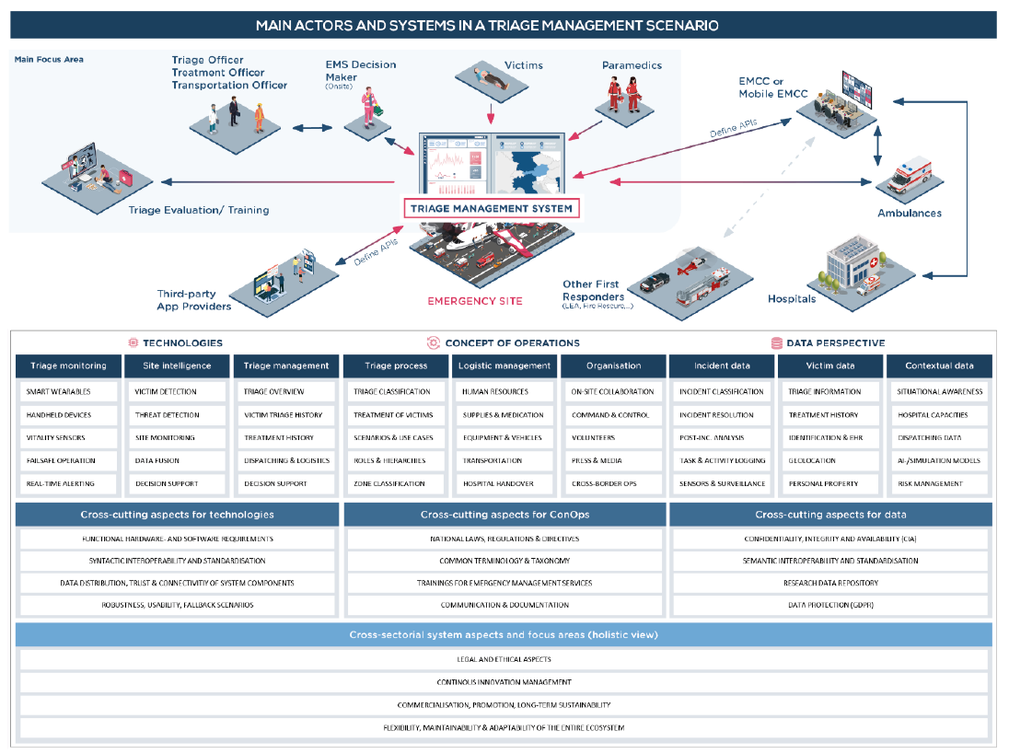
Εστίαση στην εξ΄ολοκλήρου επιτόπια διαχείριση
… με συνδέσεις για περαιτέρω επικοινωνία με κέντρα επιχειρήσεων (π.χ. EΣΚΕ) και υγειονομικούς σχηματισμούς (π.χ. δεδομένα από τη διαλογή που διαβιβάζονται στο κέντρο θεραπείας/νοσοκομείο)
ICT- υποστήριξη
Οι προσφερόμενες λύσεις αναμένεται να παρέχουν τις απαραίτητες συσκευές και το λογισμικό για τη διαχείριση της διαδικασίας διαλογής (π.χ. ετικέτες διαλογής, κινητές συσκευές).
Notes:
Describe the scope of the solution. It shall focus on on-site management of Triage (light blue box) with links to further communication (e.g., hand-over to hospitals). The iPS PCP solution is expected to be an ICT-enabled solution that comes with all required devices and software to manage triage.

Slide 22
Απαιτήσεις - παραδείγματα
Γρήγορη και ακριβής επισκόπηση των θυμάτων και της κατάστασής τους
Διαχωρισμός διακριτών ρόλων στο σύστημα, όπως θύματα, διαφορετικές ειδικότητες των επαγγελματιών των Ιατρικών Υπηρεσιών Άμεσης Επέμβασης
Προβολή των θυμάτων καθώς καταγράφονται, η κατάσταση της υγείας τους και το στάδιο της διαλογής στο οποίο βρίσκονται, η γεωγραφική θέση, κ.λ.π.
Δικαίωμα πρόσβασης στην αναγνώριση των θυμάτων, π.χ σαρώνοντας τα δελτία ταυτότητάς τους, εισάγοντας φωτογραφία που λαμβάνεται από τους επαγγελματίες των Ιατρικών Φορέων Άμεσης Επέμβασης, πιθανή πρόσβαση στο ιατρικό ιστορικό του θύματος
Παροχή μιας καινοτόμας συσκευής (tag) που μπορεί να εύκολα να προσαρτηθεί στο θύμα σε διαφορετικές συνθήκες και να εμφανίζει πληροφορίες όπως την κατάσταση, ταυτότητα, καθώς και να συλλέγει πληροφορίες (π.χ. ζωτικές ενδείξεις, αλλαγή κατάστασης υγείας) οι οποίες να μπορούν να προβληθούν μέσω κατάλληλων διεπαφών από την ομάδα Ιατρικών Υπηρεσιών Άμεσης Επέμβασης. Περαιτέρω εισαγωγή καινοτόμων στοιχείων είναι επιθυμητά, όπως η αναγνώριση φωνής. Μερικές πληροφορίες πρέπει να είναι ορατές απευθείας στη συσκευή (π.χ. κυκλοφορία, αναπνοή, αναπηρία, παιδί/ενήλικας, ενέργειες σταθεροποίησης, εκθεση, αιμορραγία/κατάγματα/τραυματισμοί, CBRN, αεραγωγός, σημείο τραυματισμού, εγκυμοσύνη), ενώ άλλες πληροφορίες ενδέχεται να είναι ορατές μόνο μέσω σύνδεσης με άλλη διεπαφή όπως ένα τάμπλετ.
Notes:
Talk about some examples for requirements. Here, the topic of “Quick and accurate overview of casualties and their status”. More examples on the next slides

Slide 23
Απαιτήσεις - παραδείγματα
Υποστήριξη αποφάσεων για βέλτιστη κατανομή των διαθέσιμων πόρων και ταχύτερη υποστήριξη των θυμάτων
Δυνατότητα γρήγορης προσθήκης νέων χρηστών στο σύστημα κατά τη διαχειρίση συμβάντος μαζικής καταστροφής (MΑΥ), αναθέτοντάς τους ρόλους και επιτρέποντάς τους να ορίσουν προτιμήσεις στο σύστημα (π.χ. γλώσσα)
Ολοκληρωμένος τρόπος απεικόνισης της συνολικής εικόνας, συμπεριλαμβανομένης της χαρτογράφησης της περιοχής του συμβάντος Μαζικής Καταστροφής (MΑΥ) καθώς και της δυνατότητας προσθήκης/ γραφικών στοιχείων, πόρων (π.χ σταθμοί διαλογής, περιοχή οχημάτων, κ.λ.π.) σε ένα κοινόχρηστο χάρτη όπου θα αποτυπώνεται μια ολική απεικόνιση των θυμάτων όπως καταγράφονται στο σύστημα από το προσωπικό που βρίσκεται στην περιοχή του συμβάντος, απεικόνιση λίστας των αναγκαίων πράξεων που πρέπει να γίνουν από το προσωπικό των Ιατρικών Υπηρεσιών Άμεσης Επέμβασης που επιχειρούν στον τόπο του συμβάντος.
Παρέχει επιπρόσθετες πληροφοριές όπως καιρικές συνθήκες, κυκλοφοριακές συνθήκες, περιβάλλοντας χώρος.
Παρέχει Υποστήριξη λήψης αποφάσεων με βάση τα διαθέσιμα δεδομένα που εισάγονται στο σύστημα, το οποίο τροφοδοτείται με πληροφορίες όπως ποιο νοσοκομείο θα επιλεγεί για να υποδεχθεί τους διάφορους τραυματίες – θύματα, επιλογή η οποία θα βασίζεται στην υποδομή ( κλίνες ΜΕΘ) και τις ειδικότητες (αντιμετώπιση εγκαυμάτων) του πλησιέστερου Υγειονομικού σχηματισμού, πληροφορίες διακομιδής (αεροδιακομιδή/ χερσαία διακομιδή), αριθμό στόλου οχημάτων, αριθμός και ειδικότητα προσωπικού και λογιστική καταγραφή των απαιτούμενων πόρων (προμήθειες), κλπ.
Υποστηρίζει τη διαχείριση του προσωπικού, όπως τοποθεσία και ειδικότητές προσωπικού, είσοδος και έξοδος από την περιοχή του συμβάντος, πρόοδος προσωπικού (π.χ. προβολή των κύριων ολοκληρωμένων εργασιών ή των ολοκληρωμένων λιστών ελέγχου), εύκολη επικοινωνία του προσωπικού μέσω συστήματος, π.χ με την αποστολή υπενθύμισης στο προσωπικό για μια συγκεκριμένη ενέργεια σχετικά με ένα συγκεκριμένο θύμα.

Slide 24
Απαιτήσεις - παραδείγματα
Βελτίωση του συντονισμού και της επικοινωνίας μεταξύ των διαφόρων φορέων άμεσης επέμβασης
Παρακολουθεί όλες τις ενέργειες - ένα μοναδικό αρχείο της διαδρομής του θύματος
Μοιράζεται ζωντανά πληροφορίες σχετικά με τις κόκκινες/επικίνδυνες ζώνες
Αποθηκεύει και ανταλλάσει εικόνες (π.χ. με το ΕΣΚΕ.)
Εξασφαλίζει την αποθήκευση των μηνυμάτων σε περίπτωση διακοπής επικοινωνίας και επισημαίνονται με σαφήνεια εάν είναι παρωχημένα (π.χ. λόγω έλλειψης σύνδεσης στο δίκτυο).
Μείωση των χρόνων διακομιδής με ασθενοφόρο και παράδοσης στο νοσοκομείο
Εμφανίζει τη διαθέσιμη υποδομή των κοντινών νοσοκομείων, της εξειδίκευσης και της χωρητικότητάς τους
Ειδοποιεί τα νοσοκομεία για επερχόμενα θύματα που χρήζουν θεραπείας
Έχει τη δυνατότητα αποστολής των σχετικών πληροφοριών (συμπεριλαμβανομένων των κλινικών δεδομένων) στα εν λόγω νοσοκομεία.

Slide 25
Απαιτήσεις - παραδείγματα
Διαπιστώσεις σχετικά με τη διασφάλιση ποιότητας και τις διαδικασίες εκπαίδευσης
Παρέχει πληροφορίες αναγκαίες για την εκ των υστέρων εκτίμηση του συμβάντος (π.χ. αριθμός θυμάτων και η κατάστασή τους, αριθμός οχημάτων και άλλων πόρων που χρησιμοποιήθηκαν, αριθμός προσωπικού φορέων άμεσης απόκρισης που συμμετείχε, εξοπλισμός που χρησιμοποιήθηκε, χρόνοι αντίδρασης μεταξύ των αναφερόμενων ενεργειών που έχουν καταγράφει στο σύστημα, συνεργασία με τοπικά νοσοκομεία, εσωτερικές και εξωτερικές επικοινωνίες)
Παρέχει πραγματικά δεδομένα από προηγούμενα συμβάντα με ΜΑΥ για ασκήσεις προσομοίωσης και εκπαίδευση με επαυξημένη πραγματικότητα
Διαλειτουργικότητα με υπάρχοντα συστήματα
Χρησιμοποιεί εναρμονισμένη ορολογία
Συνδέεται με υπάρχοντα APIs και συστήματα των αναδόχων (περιγράφεται λεπτομερώς στα έγγραφα του διαγωνισμού)
Δίνει τη δυνατότητα ανταλλαγής δεδομένων με άλλους πρώτους ανταποκριτές όπως αστυνομία και ομάδες διάσωσης (να οριστεί στα έγγραφα του διαγωνισμού)
Επιτρέπει κοινή χρήση κλινικών δεδομένων που συλλέγονται επιτόπου στα νοσοκομεία (EHRs)

Slide 26
Απαιτήσεις - παραδείγματα
Λειτουργικές απαιτήσεις – κατά το PCP
Παροχή του συστήματος σε όλες τις γλώσσες των αναδόχων– Αγγλικά, Ισπανικά, Γερμανικά, Ιταλικά, Ελληνικά, Τουρκικά
Ανάπτυξη πρωτοτύπων σε δυο παραλλαγές (phase II) οι οποίες θα δοκιμαστούν με τους τελικούς χρήστες (n = 10 per pilot)
Πλήρης ανάπτυξη του συστήματος και εκτενής δοκιμή του με τους τελικούς χρήστες (π.χ. ως τμήμα εθνικών η διεθνών ασκήσεων προσομοίωσης μετά από συμφωνία με τους αναδόχους στη φάση III)
Εξασφάλιση όλου του απαραίτητου εξοπλισμού για τη λειτουργία του συστήματος (π.χ. κινητές συσκευές, κάρτες). mobile devices, tags) κατά τις ασκήσεις προσομοίωσης (σχέδιο για τουλάχιστον 10 τελικούς χρήστες ανά πιλότο)
Συλλογή δεδομένων σε συνεργασία με τους αναδόχους για την αξιολόγηση της αποτελεσματικότητας της λύσης
Άλλες απαιτήσεις – σχετίζονται με ιδιωτικότητα, ασφάλεια, συνδεσιμότητα, χρηστικότητα, εκτέλεση, απόδοση

Slide 27
Περιπτώσεις χρήσης
Ενοποίηση υφιστάμενων συστημάτων
Κεντρικός Κόμβος Πληροφοριών
Simple Triage and Rapid Treatment
Επισκόπηση των θυμάτων και την κατάστασή τους
(Συνεχής ενημέρωση)
Προωθημένο Ιατρείο
Συλλογή και διαχείριση Κλινικών Παραμέτρων
Διαχείριση σκηνής
Διαχείριση οχημάτων και πόρων
Αξιολόγηση και Εκπαίδευση
Notes:
All requirements are summarised in use cases which will describe how the solution shall function. Use cases are:
UC1: Central Information Hub
UC2: Simple Triage and Rapid Treatment
UC3: Overview of casualties and their status (continuous updated monitoring)
UC4: Advanced Medical Site (decision-support on casualty transport)
UC5: Clinical parameters collection and management
UC6: Operation site management (support with set-up of site, general management for Central Command)
UC7: Management of vehicles and resources (Logistics and required materials, in and out-flow of resources)
UC8: Evaluation and Training
UC9: Integration into legacy systems
A detailed list of all requirements and use cases will be provided in a scope document that is available on the iPS PCP website. A link to the scope document (and the supplier questionnaire at the end of the presentation).

Slide 28

Αναστασία ΖΥΓΟΥΡΑ
Διευθύντρια Αναισθησιολογίας
ΕΘΝΙΚΟ ΚΕΝΤΡΟ ΑΜΕΣΗΣ ΒΟΗΘΕΙΑΣ

Slide 29
Pre-Commercial Procurement
of Innovative Triage Management Systems
Strengthening Resilience and Interoperability
of Emergency Medical Services
Διαδικτυακό Σεμινάριο Ανοικτής Διαβούλευσης με την Αγορά
ΠΡΟ-ΕΜΠΟΡΙΚΗ ΔΗΜΟΣΙΑ ΣΥΜΒΑΣΗ-
ΕΝΑ ΕΡΓΑΛΕΙΟ ΔΗΜΟΣΙΩΝ ΣΥΜΒΑΣΕΩΝ ΚΑΙΝΟΤΟΜΙΑΣ ΕΡΓΑΛΕΙΟ ΔΗΜΟΣΙΩΝ ΣΥΜΒΑΣΕΩΝ ΚΑΙΝΟΤΟΜΙΑΣΒΑΣΕΩΝ ΚΑΙΝΟΤΟΜΙΑΣ
Πέμπτη, 24 Φεβρουαρίου 2022
Ελένη Λιανού
Δικηγόρος παρ’ Αρείω Πάγω-
Ειδικευμένη σε θέματα δημοσίων συμβάσεων καινοτομίας
ΚΕΝΤΡΟ ΜΕΛΕΤΩΝ ΑΣΦΑΛΕΙΑΣ (ΚΕΜΕΑ)
This project has received funding from the European Union’s Horizon 2020 research and innovation programme under grant agreement No 101022061.
office@iprocuresecurity.eu
pcp.iprocuresecurity.eu
@procuresecurity
Notes:
Welcome to the [Country] Open Market Consultation. This OMC is organised by [Organisation(s)] in the framework of the European project iProcure Security.

Slide 30
ΤΙ ΚΑΙ ΓΙΑΤΙ;
Προ-εμπορική Δημόσια Σύμβαση (PCP) είναι η δημόσια σύμβαση υπηρεσιών Ε&Α για την ανάπτυξη καινοτόμων λύσεων, πριν διατεθούν στην αγορά
Δημόσια Σύμβαση Καινοτόμων Λύσεων Public Procurement of Innovative solutions (PPI) συμβαίνει όταν ο δημόσιος τομέας χρησιμοποιεί την δύναμή του για την υιοθέτηση καινοτόμων λύσεων που δεν είναι ήδη διαθέσιμες σε μεγάλη κλίμακα στην αγορά
Η Κοινωνία αντιμετωπίζει σημαντικές προκλήσεις: Υγεία, Κλιματική Αλλαγή, Ενεργειακή Αποδοτικότητα, Μεταφορές, Ασφάλεια....
Notes:
Make clear that our project is a PCP, and there is no guarantee that a PPI will follow, this is to be decided at a later stage if some of the procurers are interested.

Slide 31
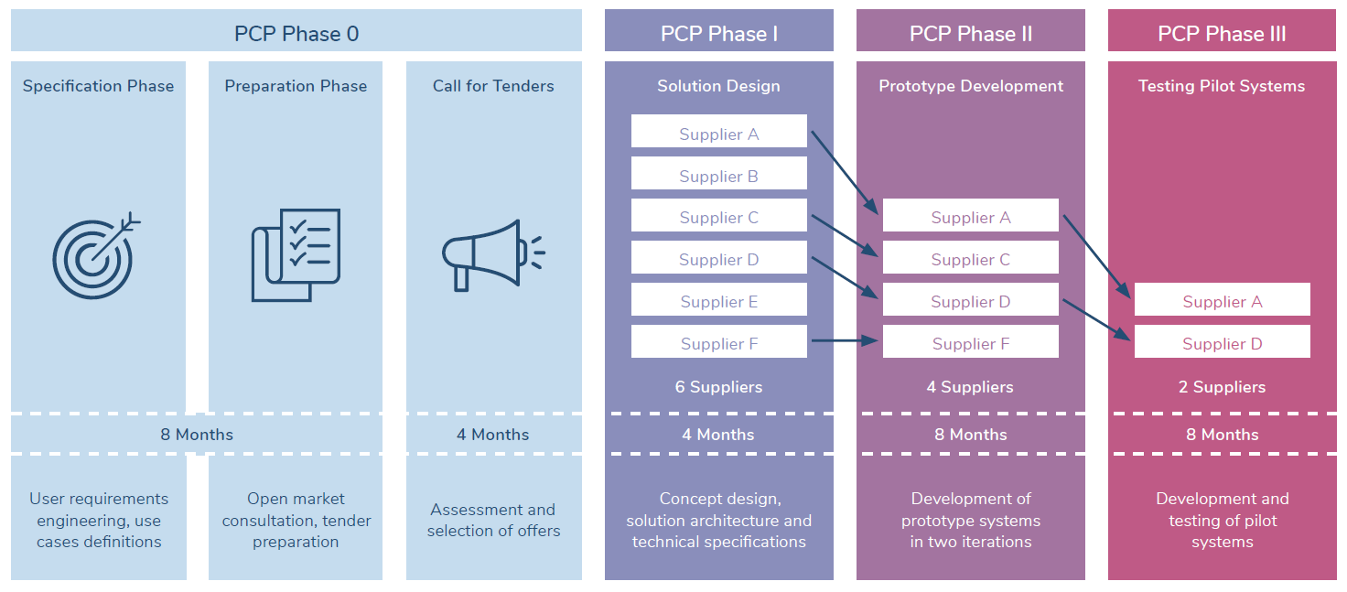
ΠΩΣ;
Notes:
Here, briefly say that there will be different phases with objectives and that at the end of each Phase, suppliers will be selected to enter the next phase based on a list of selection criteria.

Slide 32
Όλοι κερδισμένοι!
Οφέλη για τους πολίτες
Πρόσβαση σε καλύτερες δημόσιες υπηρεσίες,
Πιο καινοτόμα και παγκοσμίως ανταγωνιστική
Κοινωνία.
Ελκυστική για ξένες επενδύσεις,
Αυξημένη ζήτηση απασχόλησης.
Οφέλη για τις αναθέτουσες αρχές
Οφέλη για τους παρόχους
Ευκαιρίες να ηγηθούν σε ένα τομέα ή να διεισδύσουν σε νέες αγορές.
Διατήρηση κυριότητας ΔΔΙ.
Δοκιμές σε πραγματικές συνθήκες.
Συντόμευση του χρόνου εισαγωγής των καινοτόμων υπηρεσιών/προϊόντων στην αγορά.
Λύσεις προσαρμοσμένες στις δημόσιες ανάγκες.
Αύξηση ποιότητας των υπηρεσιών.
Γνώση για τα πλεοντεκτήματα/μειονεκτήματα των εναλλατικών λύσεων,
Οι αναθέτουσες επιλέγουν την καλύτερη λύση.

Slide 33

Περισσότερες πληροφορίες:
Πρωτοβουλίες κρατών-μελών, ΕΕ χρηματοδοτούμενα έργα, πετυχημένα παραδείγματα κλπ:
https://digital-strategy.ec.europa.eu/en/policies/innovation-procurement
Νέα, ευκαιρίες χρηματοδότησης, εκδηλώσεις, στο Δελτίο της ΕΕ για τις Δημόσιες Συμβάσεις Καινοτομίας:
https://ec.europa.eu/digital-single-market/en/newsletters

Slide 34
IPROCURESECURITY ΦΑΣΕΙΣ ΠΡΟ-ΕΜΠΟΡΙΚΗΣ
ΔΗΜΟΣΙΑΣ ΣΥΜΒΑΣΗΣ &
ΔΙΑΔΙΚΑΣΙΑ ΔΗΜΟΠΡΑΤΗΣΗΣ
Notes:
Make clear that our project is a PCP, and there is no guarantee that a PPI will follow, this is to be decided at a later stage if some of the procurers are interested.

Slide 35
ΦΑΣΗ I
Σχεδιασμός ιδέας, αρχιτεκτονική και τεχνικα χαρακτηριστικα βάσει των απαιτήσεων των αναθετουσών αρχών, περιπτώσεις και μοντέλα:
6 ανάδοχοι
Αναμενόμενο αποτέλεσμα:
  Λεπτομερής αναφορά και σχεδιασμός για τις φάσεις II & III.
4 μήνες
Μέγιστος προϋπολογισμός: €840,000 (μέγιστο ποσό €140,000 ανά ανάδοχο)
  Οι προσφορές βαθμολογούνται βάσει ποιότητας-τιμής
  Ανάδοχοι μέχρι ο υπολειπόμενος προϋπολογισμός να μην επαρκεί για την επόμενη καλύτερη προσφορά

Slide 36
ΦΑΣΗ II
Ανάπτυξη πρωτότυπων συστημάτων σε δύο παραλλαγές
4 ανάδοχοι
Αναμενόμενα αποτελέσματα:
  Προσδιορισμός πρωτοτύπου(v1)
  Επίδειξη πρωτοτύπου (v2)
  Σχεδιασμός για δοκιμές πεδίου
  Επικαιροποιημένη πρόβλεψη κόστος/όφελος συμπεριλαμβανομένου ενός προκαταρκτικού επιχειρησιακού σχεδίου
  8 μήνες
Μέγιστος προϋπολογισμός: €2,940,000 (μέγιστο ποσό €735,000 νά ανάδοχο)
  Οι προσφορές βαθμολογούνται βάσει ποιότητας-τιμής
  Ανάδοχοι μέχρι ο υπολειπόμενος προϋπολογισμός να μην επαρκεί για την επόμενη καλύτερη προσφορά

Slide 37
PHASE III
Τελική ανάπτυξη και δοκιμή τελικών συστημάτων
2 ανάδοχοι
Αναμενόμενα αποτελέσματα:
  Υλοποίηση σε 5 σημεία ελέγχου
  Συνολική αξιολόγηση
  Επικαιροποιημένη πρόβλεψη κόστος/όφελος συμπεριλαμβανομένου ενός επιχειρησιακού σχεδίου
8 μήνες
Μέγιστος προϋπολογισμός: €4,620,000 (μέγιστο ποσό €2,310,000 ανά ανάδοχο)
  Οι προσφορές βαθμολογούνται βάσει ποιότητας-τιμής
  Ανάδοχοι μέχρι ο υπολειπόμενος προϋπολογισμός να μην επαρκεί για την επόμενη καλύτερη προσφορά

Slide 38
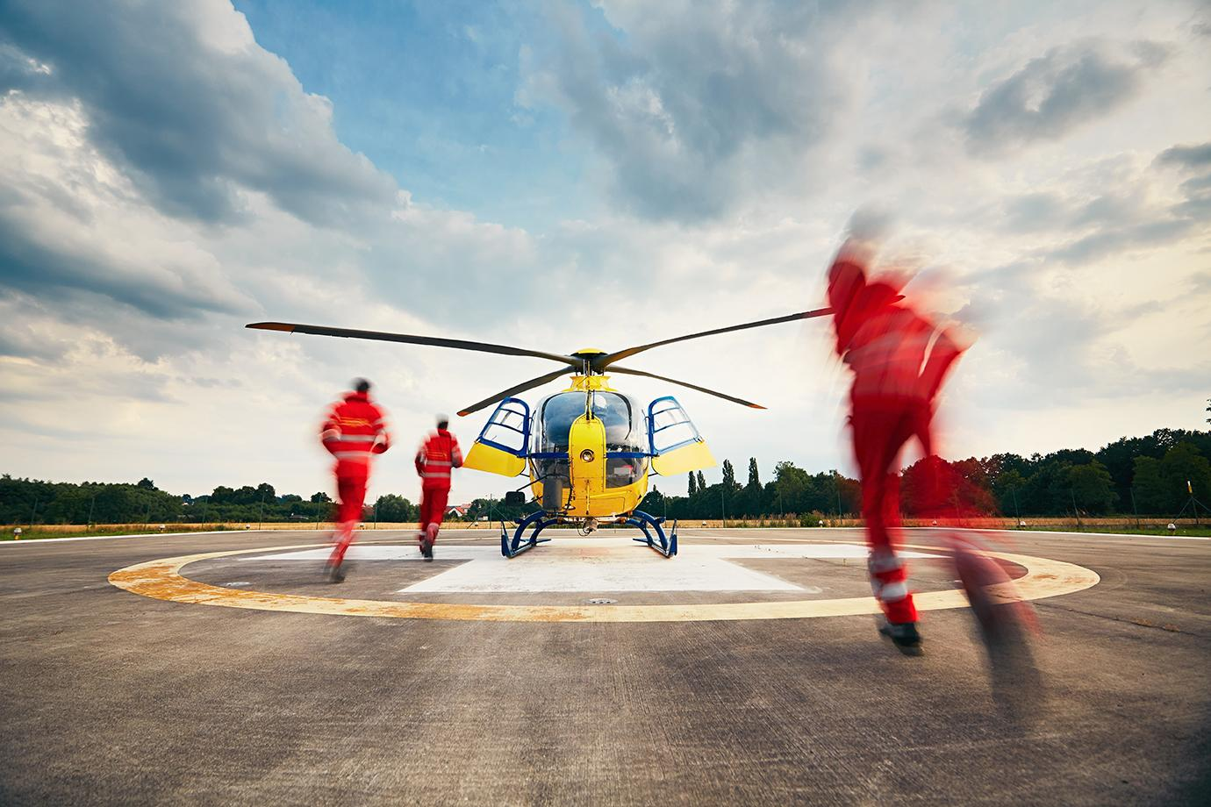
ΥΠΟΒΟΛΗ ΠΡΟΣΦΟΡΩΝ
ΗΛΕΚΤΡΟΝΙΚΗ ΥΠΟΒΟΛΗ
(ΜΕΣΩ ΠΛΑΤΦΟΡΜΑΣ)
ΔΙΑΦΟΡΕΤΙΚΑ ΤΜΗΜΑΤΑ
(ΔΙΟΙΚΗΤΙΚΟ, ΤΕΧΝΙΚΟ, ΟΙΚΟΝΟΜΙΚΟ)
5 ΜΗΝΕΣ
ΓΙΑ ΤΗΝ ΥΠΟΒΟΛΗ ΠΡΟΣΦΟΡΩΝ
(ΥΠΟ ΕΠΙΒΕΒΑΙΩΣΗ)
ΑΓΓΛΙΚΑ
ΕΠΙΣΗΜΗ ΓΛΩΣΣΑ
Notes:
Describe details on the tender process.

Slide 39
ΚΡΙΤΗΡΙΑ ΕΠΙΛΟΓΗΣ ΚΑΙ ΑΞΙΟΛΟΓΗΣΗΣ
Ανοικτή σε όλους τους οικονομικούς φορείς
Μεμονωμένοι υποψήφιοι/ενώσεις
Εθελοντική συμμετοχή στην ανοικτή διαβούλευση
I
Κριτήρια αποκλεισμού, επιλογής και συμμόρφωσης
.
Ποιότητα

Slide 40
Παράδειγμα σχέσης ποιότητας/ τιμής
Συσχετισμός 80/20 που δίνεται στην ποιότητα/τιμή αντίστοιχα
Βαθμολογία
Συνολική βαθμολογία (από τα 100) για όλα τα κριτήρια x
Χαμηλότερη τιμή/Τιμή προσφοράς X
Ποστοστό τιμής
(20%)
Ποιότητα
(80 %)
100
Ανάδοχοι μέχρι ο υπολειπόμενος προϋπολογισμός να μην επαρκεί για την επόμενη καλύτερη προσφορά

Slide 41
Σύμβαση, παρακολούθηση και πληρωμές
ΚΡΙΤΗΡΙΑ ΟΛΟΚΛΗΡΩΣΗΣ
ΠΑΡΑΚΟΛΟΥΘΗΣΗ
Ικανοποιητική
ολοκλήρωση : Προϋπόθεση πληρωμής
Επιτυχής ολοκλήρωση: Προϋπόθεση για την επόμενη φάση
ΣΥΜΒΑΣΗ
Κατά τη διάρκεια κάθε φάσης περιοδική παρακολούθηση των αναμενόμενων αποτελεσμάτων
(παραδοτέα κλπ ) κάθε φάσης
Συμφωνία πλαίσιο και συμφωνητικά για κάθε Φάση

Slide 42
ΔΙΚΑΙΩΜΑΤΑ ΔΙΑΝΟΗΤΙΚΗΣ ΙΔΙΟΚΤΗΣΙΑΣ
ΟΙ ΑΝΑΔΟΧΟΙ ΔΙΑΤΗΡΟΥΝ ΤΑ ΔΔΙ
ΟΙΚΟΝΟΜΙΚΗ ΑΝΤΑΜΟΙΒΗ
Υπολογίζεται στην οικονομική προσφορά. Η πραγματική τιμή και η τιμή αγοράς .
που προκύπτουν από τα αποτελέσματα στο πλαίσιο της προ-εμπορικής δημόσιας σύμβασης

Slide 43
ΦΠΑ
Ο προϋπολογισμός διαχειρίζεται κεντρικά από την Επικεφαλής Αναθέτουσα Αρχή (KEMEA).
Ανάδοχοι από κράτη-μέλη: Τιμολόγηση χωρίς ΦΠΑ μέσω του συστήματος ενδοκοινοτικών συναλλαγών.
Ανάδοχοι από τρίτες χώρες: Υπολογίζεται ο ΦΠΑ. Εάν ο ανάδοχος, κατά την εισαγωγή είναι υποχρεωμένος να δηλώσει ΦΠΑ σύμφωνα με τους κανόνες της χώρας του και το τιμολόγιο περιλαμβάνει ΦΠΑ, ο ΦΠΑ δεν αφαιρείται στην Ελλάδα, ενώ θεωρείται δαπάνη.
Η προσφερόμενη τιμή δεν θα πρέπει να ξεπερνάει τον προϋπολογισμό κάθε φάσης ανά ανάδοχο. Παράδειγμα: Προϋπολογισμός 124k, ΦΠΑ 24 %, μέγιστη τιμή χωρίς ΦΠΑ 100k.

Slide 44
Σας ευχαριστώ για την προσοχή σας!
Ελένη Λιανού
Δικηγόρος παρ’ Αρείω Πάγω-
Ειδικευμένη σε θέματα δημοσίων συμβάσεων καινοτομίας
ΚΕΝΤΡΟ ΜΕΛΕΤΩΝ ΑΣΦΑΛΕΙΑΣ (ΚΕΜΕΑ)

Slide 45
Pre-Commercial Procurement
of Innovative Triage Management Systems
Strengthening Resilience and Interoperability
of Emergency Medical Services
Διαδικτυακό Σεμινάριο Ανοικτής Διαβούλευσης με την Αγορά
ΕΠΟΜΕΝΑ ΒΗΜΑΤΑ
Πέμπτη, 24 Φεβρουαρίου 2022
Παναγιώτα Μπενέκου
Project Manager
ΚΕΝΤΡΟ ΜΕΛΕΤΩΝ ΑΣΦΑΛΕΙΑΣ (ΚΕΜΕΑ)
This project has received funding from the European Union’s Horizon 2020 research and innovation programme under grant agreement No 101022061.
office@iprocuresecurity.eu
pcp.iprocuresecurity.eu
@procuresecurity

Slide 46
ΓΙΑΤΙ ΜΙΑ ΑΝΟΙΚΤΗ ΔΙΑΒΟΥΛΕΥΣΗ ΜΕ ΤΗΝ ΑΓΟΡΑ;
Η ανοικτή διαβούλευση στοχεύει να φέρει την πληροφορία της αγοράς σε μια διαδικασία προμήθειας
Να βοηθήσει τους προμηθευτές να προετοιμάσουν μια αποτελεσματική προσέγγιση προσφορών υπέρ της καινοτομίας
Επιτρέπει στους προμηθευτές να προετοιμαστούν με ανταγωνιστικές προσφορές.
Η συμμετοχή στην Ανοικτή Διαβούλευση με την αγορά δεν αποτελεί προϋπόθεση για συμμετοχή στη διαγωνιστική διαδικασία.
Notes:
Οι στόχοι της ανοικτής διαβούλευσης είναι:
α. να φέρει την πληροφορία της αγοράς σχετικά με τις απαιτήσεις της προσδοκώμενης τεχνολογικής λύσης σε μια διαδικασία προμήθειας.
β. να βοηθήσει τους προμηθευτές να προετοιμάσουν μια αποτελεσματική και ανταγωνιστική προσέγγιση προσφορών υπερ της καινοτομίας
και θα τους επιτρέψει να προετοιμαστούν με ανταγωνιστικές προσφορές.
-----------------------
The OMC aims to bring the market perspective to a procurement process
It helps the procurers to prepare an effective pro-innovation tendering approach
It enables the suppliers to work in advance and prepare competitive offers.
Participation in the Open Market Consultation is not a prerequisite for participating in the Call for Tenders.

Slide 47
Δράσεις Ανοικτής Διαβούλευσης με την Αγορά
Εθνικά Webinars
Κάθε iProcureSecurity PCP Αναθέτουσα Αρχή διεξάγει ένα ενημερωτικό σεμινάριο, κατά προτίμηση στην Γλώσσα της.
Διεθνές Webinar
24 Μαρτίου 2022. Διαδικτυακό σεμινάριο το οποίο θα διεξαχθεί στα Αγγλικά.
Έρευνα Αγοράς
Πλατφόρμα Ανάπτυξης Συνεργασιών
Notes:
Εθνικά webinars: Κάθε iProcureSecurity PCP Αναθέτουσα Αρχή διεξάγει ένα ενημερωτικό σεμινάριο, κατά προτίμηση στην Γλώσσα της.
Διεθνές webinar: 24 Μαρτίου 2022. Διαδικτυακό σεμινάριο το οποίο θα διεξαχθεί στα Αγγλικά.
Θα υλοποιήσει Έρευνα Αγοράς μέσω ενός ερωτηματολογίου
Θα προωθήσει την ανάπτυξη συνεργασιών μέσω μιας πλατφόρμας

Slide 48

Στοχεύουμε να βελτιώσουμε τις απαιτήσεις με τα σχόλια και την εμπειρία σας πριν την ανακοίνωση του διαγωνισμού.
Συμπληρώστε το ερωτηματολόγιο και πείτε μας την γνώμη σας!
ΕΡΩΤΗΜΑΤΟΛΟΓΙΟ
Οδηγός Απαιτήσεων & Διαγωνιστικής Διαδικασίας
Διαβούλευση με την αγορά
https://ec.europa.eu/eusurvey/runner/OMCiProcureSecurityPCP
https://pcp.iprocuresecurity.eu/procurementplatform/
Το κλειδί της επιτυχίας του διαγωνισμού
Notes:
Έχοντας ως στόχο να βελτιώσουμε τις απαιτήσεις της τεχνολογικής λύσης, η κοινοπραξία έχει ετοιμάσει ένα ερωτηματολόγιο όπου οι οικονομικοί φορείς θα έχουν τη δυνατότητα να μας ενημερώσουν για την εμπειρία τους, τις υπάρχουσες λύσεις και περαιτέρω σχόλια σχετικά με το πεδίο εφαρμογής του έργου. Το ερωτηματολόγιο θα μπορεί να απαντηθεί μέχρι τις 31 Αυγούστου 2022 και θα αποσταλεί στον κάθε συμμετέχοντα μετά τη λήξη του σεμιναρίου. Εξυπηρετώντας τον στόχο αυτό, έχει επίσης αναπτυχθεί αναλυτικός οδηγός των απαιτήσεων καθώς και της διαγωνιστικής διαδικασίας ο οποίος είναι διαθέσιμος στην ιστοσελίδα του έργου.

Slide 49


Δημιουργία Ανταγωνιστικής Κοινοπραξίας
Ενθαρρύνουμε τους προμηθευτές που δεν μπορούν να καλύψουν ολόκληρο το πεδίο εφαρμογής του iProcureSecurity PCP να συνεργαστούν με άλλους οργανισμούς.
ΠΛΑΤΦΟΡΜΑ ΑΝΑΠΤΥΞΗΣ ΣΥΝΕΡΓΑΣΙΩΝ
Εγγραφείτε στη σελίδα pcp.iprocuresecurity.eu/matchmaking για να αναζητήσετε συνεργάτη.
ΣΥΜΜΕΤΟΧΗ ΣΤΟ ΔΙΕΘΝΕΣ WEBINAR
Συμμετάσχετε σε ειδική συνεδρία στο διεθνές διαδικτυακό σεμινάριο και γνωρίστε και άλλους οικονομικούς φορείς που αναζητούν συνεργασία. Αν δεν έχετε ήδη δηλώσει κάποια προτίμηση κατά την εγγραφή σας στο διαδικτυακό σεμινάριο, μπορείτε να στείλετε ένα email στο office@iprocuresecurity.eu
Notes:
Σε μια προσπάθεια να Ενθαρρύνουμε τους προμηθευτές που δεν μπορούν να καλύψουν ολόκληρο το πεδίο εφαρμογής του iProcureSecurity PCP δίνουμε τη δυνατότητα να συνεργαστούν με άλλους φορείς.
έχει δημιουργηθεί μια πλατφορμα– matchmaking tool στην οποία κάθε φορέας μπορεί να βρει και να αναζητήσει συνεργάτες και η οποία είναι διαθέσιμη στην ιστοσελίδα του έργου.
Επίσης, οι προμηθευτές θα έχουν την ευκαιρία να συμμετέχουν σε ειδική συνεδρία η οποία θα λάβει χώρα στο διεθνές διαδικτυακό σεμινάριο όπου θα μπορούν να παρουσιάσουν την επιχείρησή τους και να δηλώσουν το είδος της συνεργασία που αναζητούν.
----------------
Suppliers can register in the Matchmaking-Tool to form consortia.
During the international OMC, there will be a supplier pitching session at the end. Interested suppliers can register for the OMC and the Pitching Session on the iPS PCP website
Fill in the Market Consultation questionnaire to get support for your partner search
Participate in in a dedicated pitching session at the international event and meet other organisations looking for partnership. If you have not yet stated a preference while registering for the OMC

Slide 50

Χρονοδιάγραμμα
Ενδεικτικό
01
02
03
04
05
Σεμινάρια Ανοικτής Διαβούλευσης με την Αγορά
Έναρξη Διαγωνισμού
ΦΑΣΗ I: Σχεδιασμός λύσης
ΦΑΣΗ II: Ανάπτυξη Πρωτοτύπων
ΦΑΣΗ III: Στάδιο Επικύρωσης
Ιαν - Απρίλιος 22
Μάϊος – Αύγ. 22
(4 μήνες)
Σεπτ – Δεκ. 22
(4 μήνες)
Ιαν – Αυγ 23
(8 μήνες)
Σεπτ 23 – Απρίλιος 24
(8 μήνες)
Notes:
Στάδιο προετοιμασίας:
Πριν τον διαγωνισμό: συλλογή απαιτήσεων από την ομάδα αγοραστών / Διαβούλευση ανοιχτής αγοράς / κοινά κριτήρια αξιολόγησης / στρατηγική επαλήθευσης και επικύρωσης
Στάδιο διαγωνισμού: Δημοσίευση & υποβολή προσφοράς / Αξιολόγηση προσφορών / κατακύρωση προσφοράς
PCP 1η Φάση: Σχεδιασμός λύσης
Οι Ανάδοχοι Υπηρεσιών Ε&Α καλούνται να περιγράψουν τη λύση παρέχοντας την πλήρη αρχιτεκτονική και σχεδίασή της, η οποία θα επαληθεύει την τεχνική, οικονομική και οργανωτική σκοπιμότητά της για την αντιμετώπιση της πρόκλησης του PCP, λαμβάνοντας υπόψη τα αποτελέσματα/ απαιτήσεις της Φάσης 0 PCP.
PCP Φάση 2: Ανάπτυξη Πρωτοτύπων
Οι Ανάδοχοι θα αναπτύξουν ένα πρώτο πρωτότυπο με βάση τα έγγραφα σχεδιασμού που παραδόθηκαν στην προηγούμενη φάση και θα δοκιμάσουν τις λύσεις τους σε εργαστηριακές συνθήκες
PCP Φάση 3: Στάδιο Επικύρωσης
Τουλάχιστον 2 τελικές λύσεις θα επικυρωθούν σε λειτουργικά περιβάλλοντα σε διαφορετικές συνθήκες, χρησιμοποιώντας τα σενάρια και τις διαδικασίες που αναπτύχθηκαν στη Στρατηγική Επαλήθευσης και Επικύρωσης

Slide 51
Σας ευχαριστώ για την προσοχή σας!
Παναγιώτα Μπενέκου
Project Manager
ΚΕΝΤΡΟ ΜΕΛΕΤΩΝ ΑΣΦΑΛΕΙΑΣ (ΚΕΜΕΑ)

Slide 52
Q&A

